Slide 1
MK. DKV Studi Kreatif
Silhouette v.3

Slide 2
TUGAS 3
Buatlah 12 Alternatif Siluet dari objek yang telah dipilih:
Teknis : Buat persegi ukuran 10cm x 10cm sebanyak qw buah.
12 Siluet terpilih background hitam siluetnya putih.
Eksplore dan siluetkan setiap bagian dari objek. Siluet harus tetap menampakkan ciri/identitas objek tsb.
Komposisi bebas.
Dikerjakan manual dengan spidol hitam.

Slide 3
Format Pengumpulan
COVER
ISI
Siluet (Nama objek)
“contoh : SILUET MELON”
Nama
NPM
Kelas
DKV Studi Kreatif
Logo DKV Darmajaya
1cm
1cm
1cm
10cm X 10cm
10cm X 10cm
10cm X 10cm
10cm X 10cm
3cm
1cm
10cm X 10cm
10cm X 10cm
10cm X 10cm
10cm X 10cm
1cm

Slide 4
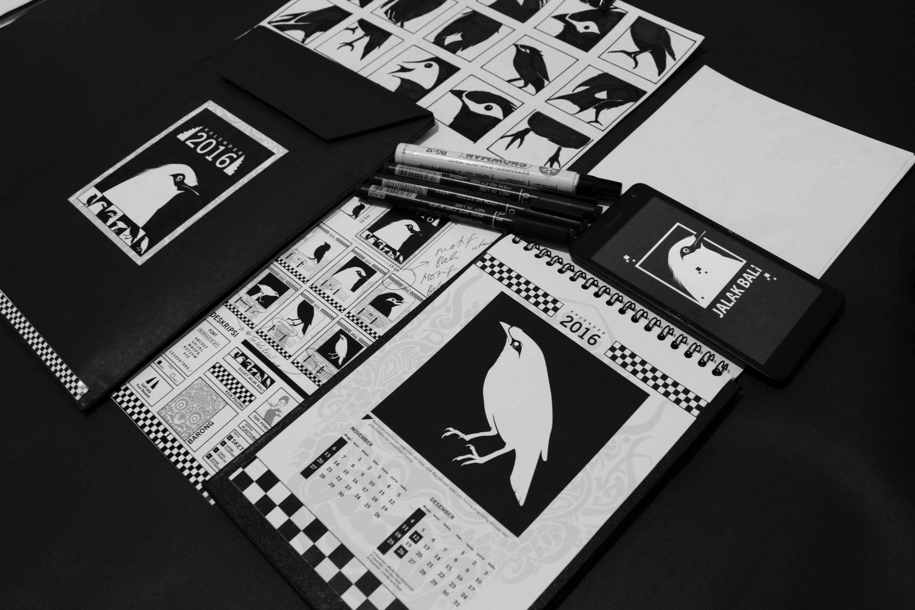

Slide 5
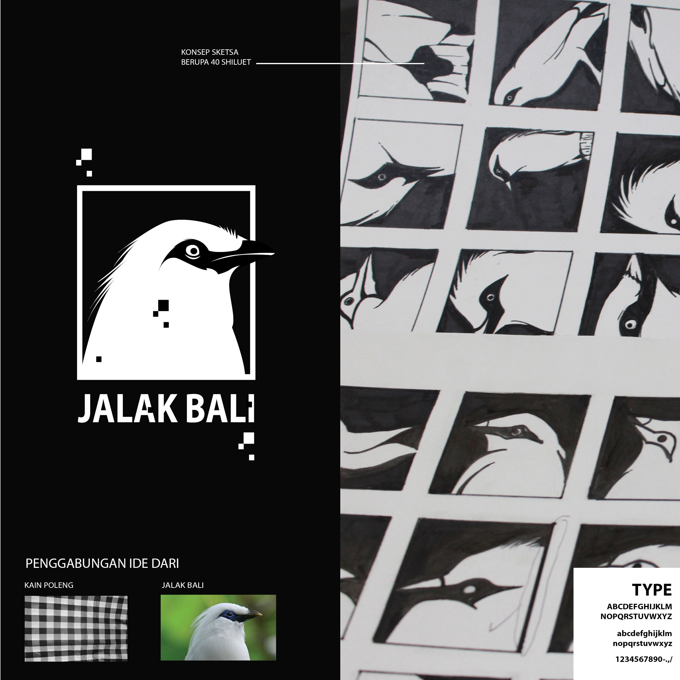

Slide 6
Terima Kasih

